Slide 1
Clase 056 — TLS/SSL en profundidad
parte 2 criptografia aplicada
Programa de Ciberseguridad Moderna

Slide 2
🎯 Objetivo
• Entender cómo TLS combina todo lo aprendido (intercambio de claves, firmas, certificados, AEAD) en el protocolo que asegura la web. El alumno analizará el handshake de TLS 1.3, comparará con TLS 1.2…

Slide 3
📚 Resultados de aprendizaje
• Al finalizar, el alumno podrá:
• Describir el handshake de TLS 1.3 y cómo deriva las claves de sesión.
• Comparar TLS 1.2 y 1.3 (rondas, cipher suites, forward secrecy).
• Interpretar una cipher suite y sus componentes.
• Auditar un servidor TLS con openssl sclient, testssl.sh y Wireshark.
• Detectar configuraciones débiles (protocolos viejos, cifrados inseguros).

Slide 4
🗺️ Temas
• 1 — Pila TLS (record, handshake)
• 2 — Handshake TLS 1.3
• 3 — Cipher suites
• 4 — Forward secrecy y 0-RTT
• 5 — Diferencias con TLS 1.2
• 6 — Auditoría de servidor
• 7 — Ataques históricos (BEAST, POODLE)

Slide 5
🧠 Explicación en profundidad
• TLS no aporta primitivas nuevas: compone las de las clases previas para conseguir un
• canal con confidencialidad, integridad y autenticación del servidor. Usa ECDHE para
• acordar la clave con forward secrecy (clase 053), una firma y un certificado X.509
• para autenticar al servidor (clases 054 y 055), HKDF para derivar las claves de
• sesión, y un AEAD —AES-GCM o ChaCha20-Poly1305— para proteger los datos (clase 059).
• Estudiar TLS es, en la práctica, comprobar que se entendió todo lo demás.
• Estructuralmente son dos capas. El protocolo de handshake negocia parámetros,

Slide 6
📖 Definiciones y características
• TLS (Transport Layer Security): protocolo que da confidencialidad, integridad y autenticación sobre TCP. Característica: negocia parámetros en el handshake.
• Handshake: fase inicial donde cliente y servidor autentican (certificado), acuerdan claves (ECDHE) y establecen cifrado.
• Cipher suite: combinación de algoritmos. En TLS 1.3 se simplifica (p. ej. TLSAES128GCMSHA256): AEAD + hash.
• Forward secrecy: obligatoria en TLS 1.3 vía ECDHE efímero; protege sesiones pasadas.
• 0-RTT: reanudación con datos tempranos; reduce latencia pero es vulnerable a replay si se usa mal.
• Record layer: fragmenta y protege los datos de aplicación tras el handshake con AEAD.
• SNI / ESNI-ECH: indica el host destino; ECH lo cifra para privacidad.

Slide 7
📔 Glosario
• Término — Definición concisa
• TLS — Protocolo que da confidencialidad, integridad y autenticación al canal
• Protocolo de handshake — Negocia parámetros, autentica y establece claves
• Protocolo de registro — Trocea y protege los datos ya con las claves de sesión
• ClientHello / ServerHello — Primeros mensajes del handshake
• keyshare — Parte del ECDHE adelantada en TLS 1.3
• 1-RTT — Handshake completo en una sola vuelta

Slide 8
🧰 Herramientas y preparación
• Audita solo servidores propios o con autorización explícita. Escanear sistemas ajenos puede ser ilegal.

Slide 9
🧪 Laboratorio guiado
• Inspecciona un handshake contra tu servidor de laboratorio:
• Observa la versión negociada, la cipher suite y la cadena de certificados.
• Captura con Wireshark. Filtra tls.handshake y localiza ClientHello, ServerHello y los mensajes cifrados. En TLS 1.3 gran parte del handshake ya va cifrado.
• Audita la configuración:
• Identifica si hay SSLv3/TLS1.0 habilitados o cifrados débiles (RC4, 3DES).
• Levanta un servidor TLS 1.3 de laboratorio con los certificados de la clase 055:
• Compara 1.2 vs 1.3. Fuerza -tls12 y observa la diferencia en número de rondas y mensajes visibles.

Slide 10
✍️ Ejercicios
• Descompón la cipher suite TLSAES256GCMSHA384 en sus partes.
• Explica por qué TLS 1.3 hace el handshake en 1-RTT frente a 2-RTT de 1.2.
• Audita un servidor propio con testssl.sh y lista los hallazgos.
• Investiga los ataques POODLE y BEAST y qué versiones afectaban.
• Explica el riesgo de replay del 0-RTT y cómo mitigarlo.
• Captura un handshake y anota qué mensajes viajan en claro y cuáles cifrados.

Slide 11
📝 Reto verificable
• Configura un servidor TLS de laboratorio que solo acepte TLS 1.3 con cipher suites AEAD y forward secrecy, presentando la cadena de la clase 055. Criterio de aceptación: testssl.sh no reporta…

Slide 12
⚠️ Errores comunes
• sslv3 alert handshake failure — Cliente/servidor sin cipher suites comunes; alinea configuración
• Protocolos viejos habilitados — Deshabilita SSLv3/TLS1.0/1.1
• unable to verify the first certificate — Falta la intermedia en la cadena servida
• 0-RTT causa duplicados — Datos tempranos no idempotentes; restríngelos
• Certificado sin SAN o expirado — Reemite con SAN y validez correcta

Slide 13
❓ Preguntas frecuentes
• ❓ ¿SSL y TLS son lo mismo?
• SSL es el predecesor (inseguro y retirado). Hoy se usa TLS; "SSL" persiste coloquialmente.
• ❓ ¿Debo desactivar TLS 1.2?
• No necesariamente; 1.2 bien configurado es seguro. Prioriza 1.3 y elimina 1.0/1.1 y cifrados débiles.
• ❓ ¿Qué hace especial a TLS 1.3?
• Handshake más rápido y cifrado, forward secrecy obligatoria, cipher suites reducidas y sin algoritmos heredados inseguros.

Slide 14
🔗 Referencias
• IETF RFC 8446 (TLS 1.3) — <https://www.rfc-editor.org/rfc/rfc8446>
• Wong, Real-World Cryptography, cap. 9.
• testssl.sh — <https://testssl.sh/>
• Mozilla SSL Configuration Generator — <https://ssl-config.mozilla.org/>

Slide 15
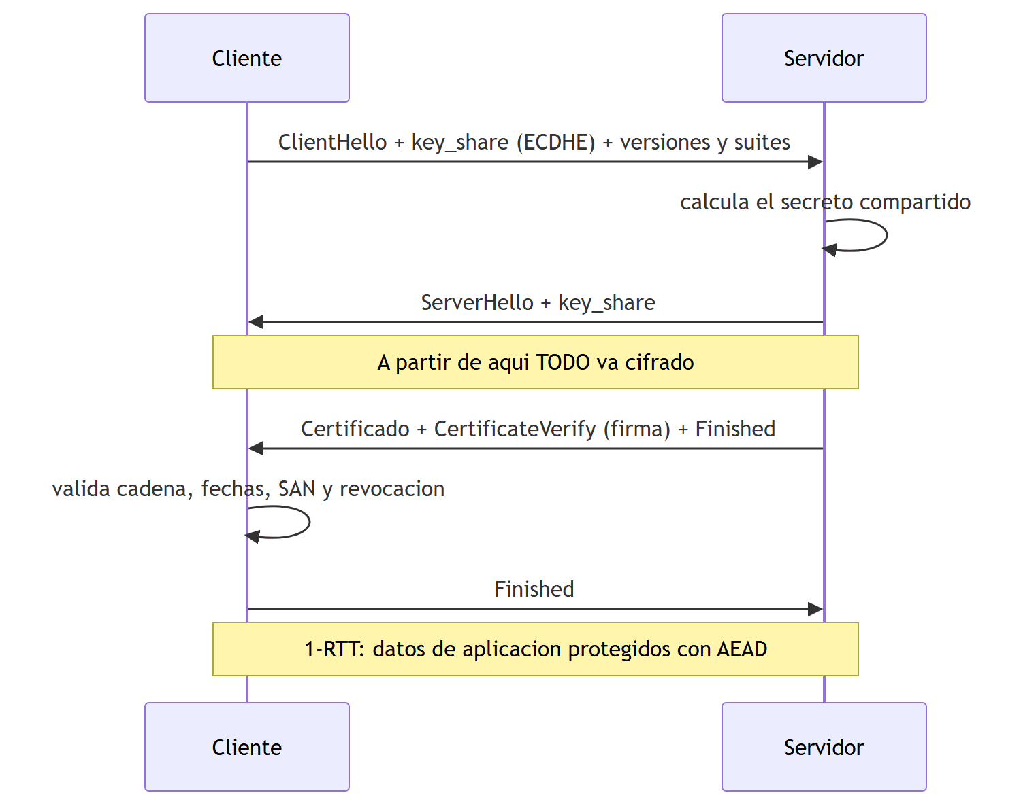
Diagrama de la clase

